Slide 1

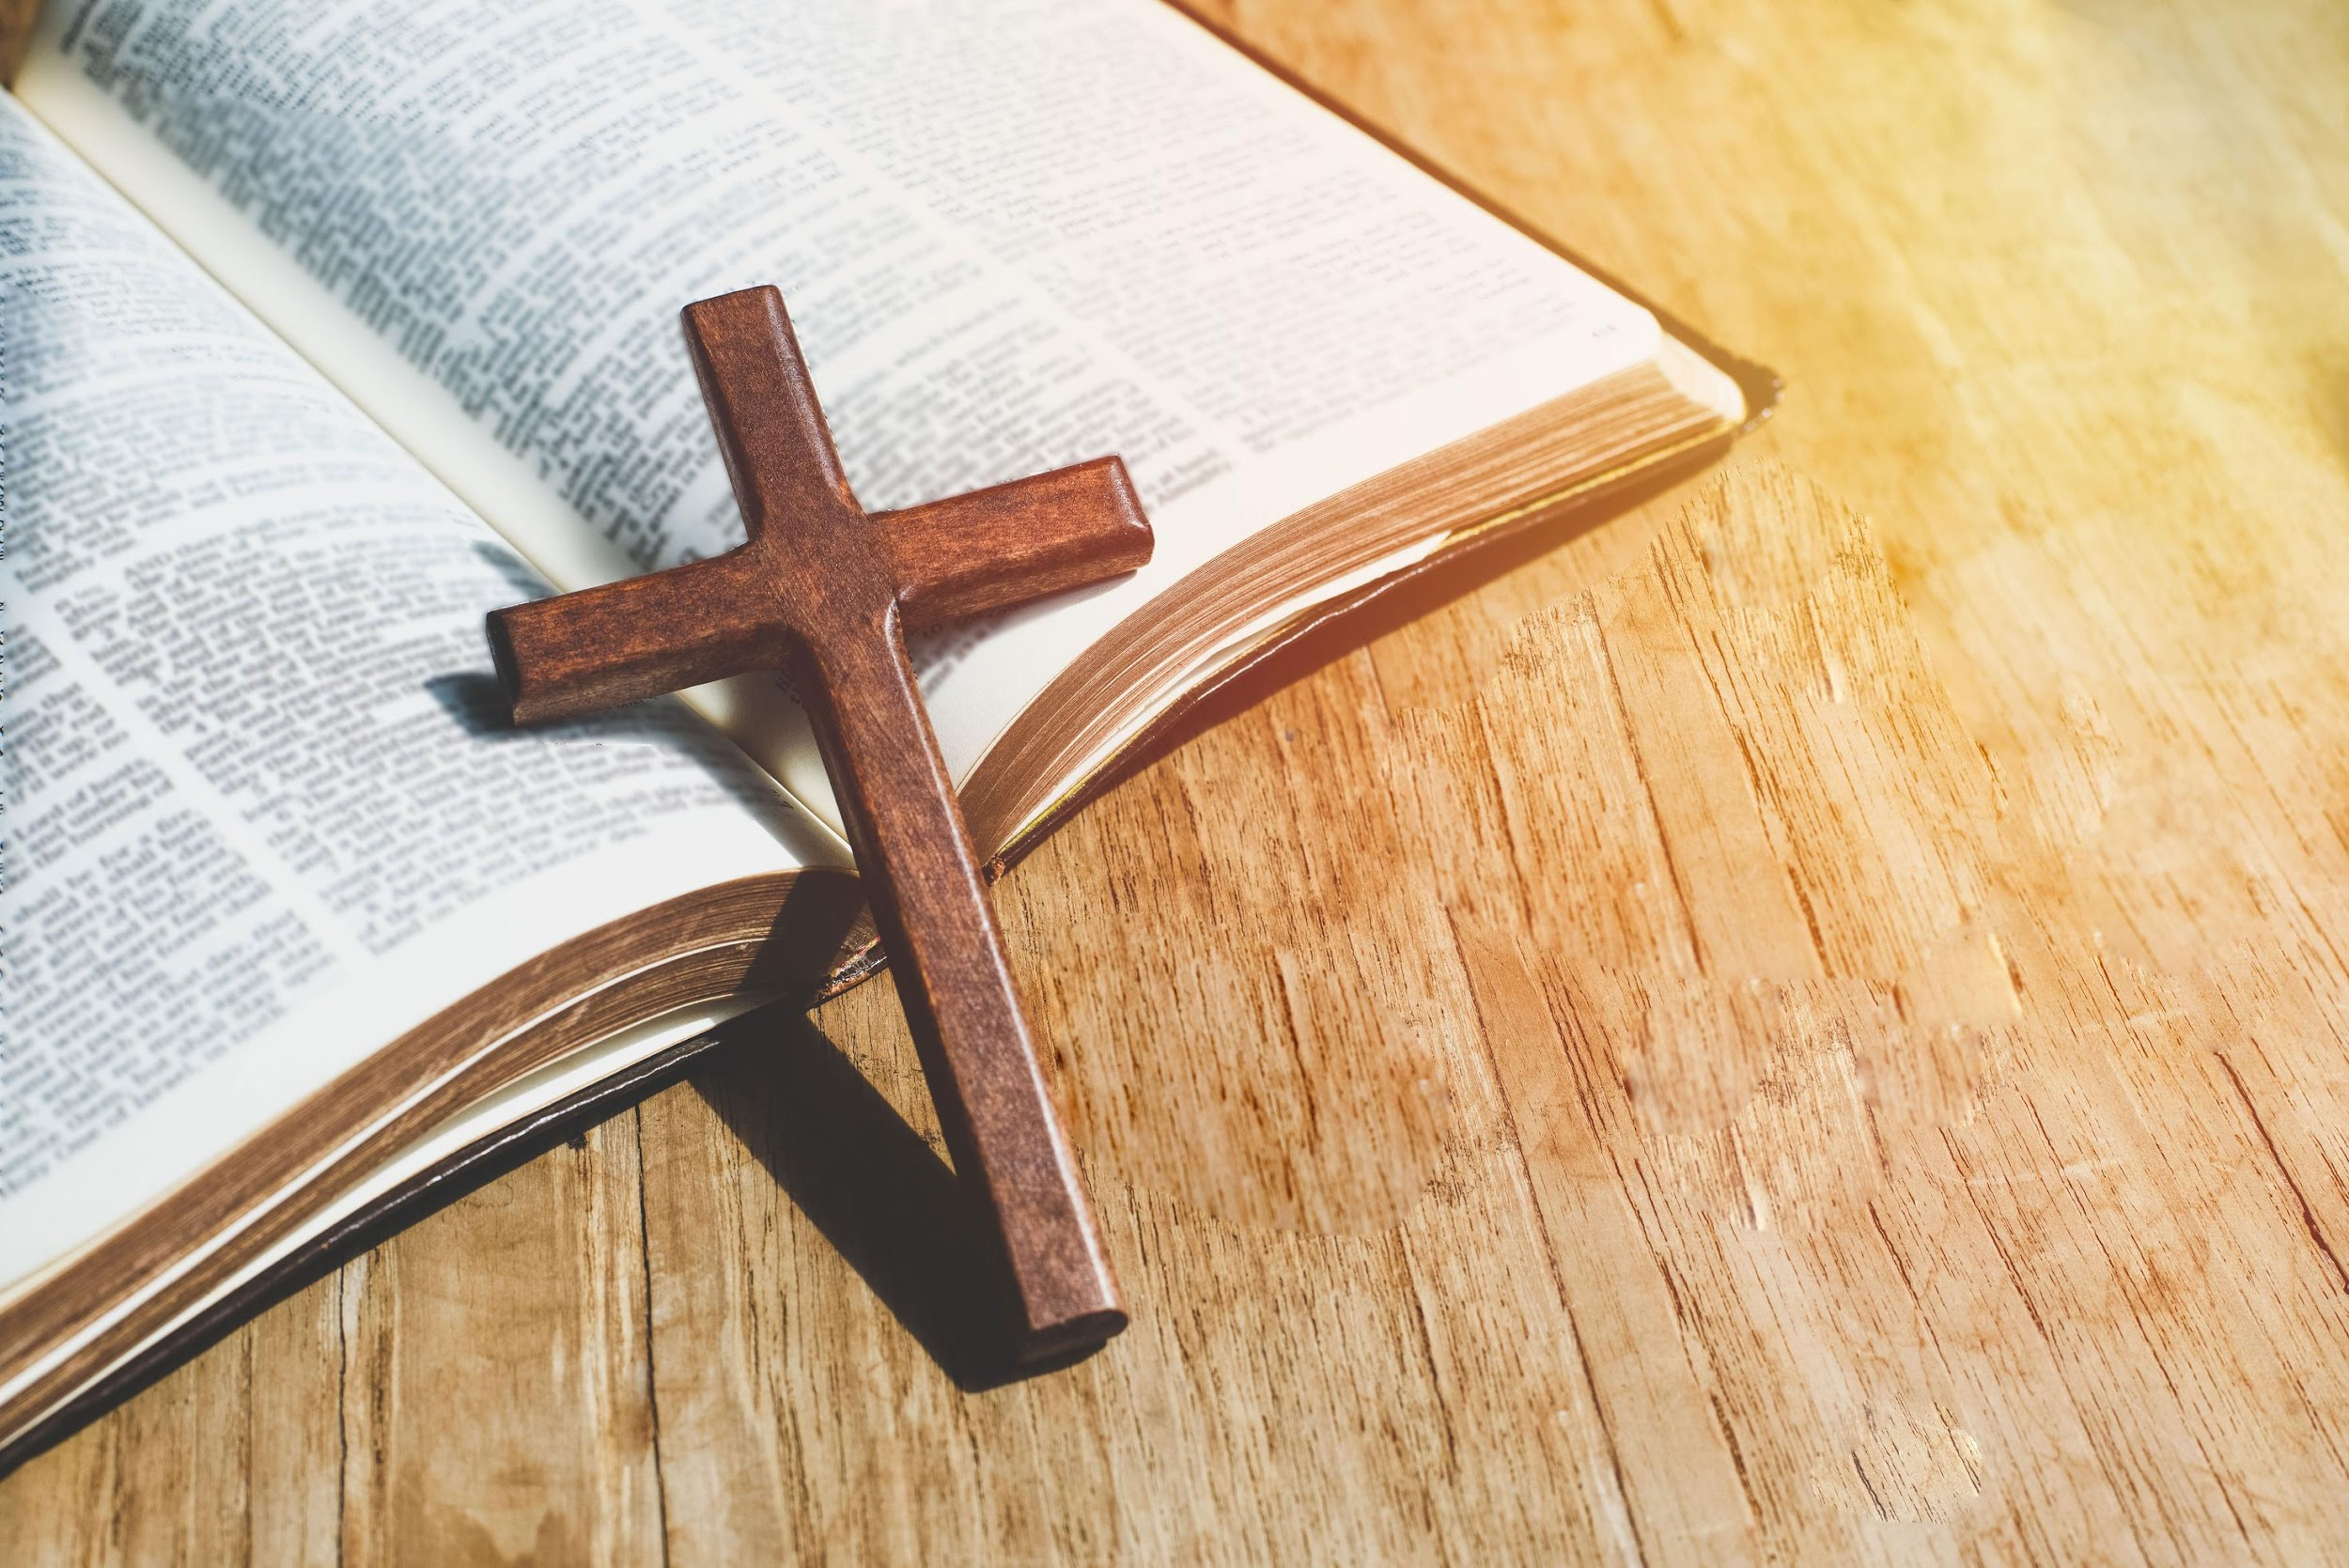
ACADEMIA
CRISTO
Notes:
Antes de la clase en vivo, el profesor compartirá la siguiente tarea en el grupo de WhatsApp:
Ver el siguiente video de instrucción: https://www.youtube.com/watch?v=U6CbMpOMngI
Leer la historia de Daniel 6 en sus Biblias.
Escribir las respuestas a las preguntas de Considerar. Vamos a usarlas en una actividad durante la lección en vivo.
¿Quiénes son los personajes de esta historia?
¿Cuáles son los objetos de esta historia?
¿Dónde ocurrió la historia?
¿Cuándo ocurrió la historia?
¿Cuál es el problema?
¿Se soluciona el problema?

Slide 2


Slide 3


Lección 5
Daniel en el Foso de los Leones
Daniel 6

Slide 4

Saludos y bienvenidos

Slide 5

Oración
Notes:
Oración: Padre celestial, fortaléceme en la hora de tentación para que siga tu voluntad aun cuando gente poderosa quiere que te desobedezca y que te niegue. Tú no me negaste; tú mandaste tu único Hijo para atribuirme su vida santa y rescatarme de mis pecados y del castigo que merecía. Fortaléceme de tal manera que no niegue a mi Salvador. Amén.

Slide 6

Objetivos de la Lección
Usar el método de las 4 “C” para leer y entender Daniel 6
Practicar el paso de “Considerar” en grupos pequeños
Notes:
Objetivos de la Lección
Usar el método de las 4 “C” para leer y entender Daniel 6
Practicar el paso de “Considerar” en grupos pequeños

Slide 7

Captar
Un vistazo de los primeros cinco capítulos:
Capítulo 1
Capítulo 2
Capítulo 3
Capítulo 4
Capítulo 5
Capítulo 6
Notes:
“Captar”: Un vistazo de los primeros cinco capítulos del libro de Daniel.
Capítulo 1
Ya muchos judíos fueron llevados cautivos a Babilonia.
Un grupo de jóvenes judíos (4 de ellos son nombrados: Daniel, Ananías, Misael, Azarías) llegó a recibir capacitación para servir en el reino babilonio.
Había también una prueba de alimentos – los jóvenes de Judá no querían recibir la comida y vino del rey – querían verduras y agua.
A estos cuatro jóvenes, Dios los dotó de sabiduría e inteligencia.
Capítulo 2
El Rey Nabucodonosor tuvo un sueño, Dios le reveló la interpretación a Daniel y así les salvó la vida.
El sueño fue una profecía del plan global que Dios tenía para las naciones (Babilonia, Medo-Persia, Grecia, Roma, y el Reino Eterno que despedaza a todos los demás)
Capítulo 3
¡ESTE ES EL TEXTO PARA EL PROYECTO FINAL! El capítulo 3 nos narra la historia de tres judíos quienes tenían responsabilidades sobre los negocios de la provincia de Babilonia. Ellos reciben la orden de adorar una estatua de oro bajo la amenaza de ser echados a un horno de fuego ardiente.
Capítulo 4
Nabucodonosor se vuelve loco, vive como un animal por un tiempo, y Dios le devuelve su razón. Hasta el Rey hace una oración al Dios verdadero.
Capítulo 5
Unos 30 años después, Durante una fiesta unos dedos aparecieron y escribieron, “Mené, Mené, Tekel, Parsín.” Dios le da la interpretación a Daniel. Dios tumba el reino babilonio esa misma noche y se establece el reino de Media y Persia.

Slide 8

Contar
Se cuenta la historia de Daniel 6
Notes:
“Contar”
<Se cuenta la historia de Daniel 6.>

Slide 9

Considerar
Daniel 6
Notes:
Platicar las seis preguntas para “Considerar.”
***Explique a los estudiantes que van a platicar las preguntas de Considerar en grupos pequeños.***

Slide 10

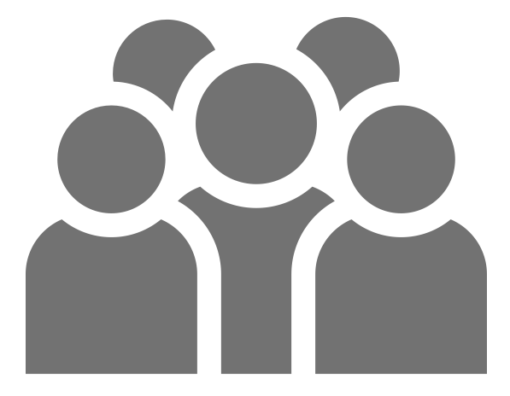
Considerar
Daniel 6
¿Quiénes son los personajes de esta historia?
Notes:
¿Quiénes son los personajes de esta historia?
El Rey Darío, el Rey de Persia que conquistó los babilonios (6:1)
Ciento veinte sátrapas y tres administradores (6:1)
Daniel, nombrado uno de los tres administradores/gobernadores sobre los 120 sátrapas.
El ángel de Dios (6:22)

Slide 11

Considerar
Daniel 6
¿Cuáles son los objetos (o animales) de esta historia?
Notes:
¿Cuáles son los objetos de esta historia?
El edicto/decreto que firmó el rey prohibiendo orar a cualquier dios que no sea el rey mismo durante 30 días (6:9)
La casa, dormitorio y las ventanas abiertas de Daniel (6:10)
El foso de los leones (6:16)
La piedra que taparon la boca del foso, sellada con el anillo del rey (6:17-18)
Los leones, sus bocas cerradas (6:22)
Los huesos de los que falsamente lo habían acusado a Daniel y sus familias (6:24)
El decreto de Darío alabando al Dios de Daniel (6:25)

Slide 12

Considerar
Daniel 6
¿Dónde ocurrió la historia?
Notes:
¿Dónde ocurrió la historia?
Babilonia
El palacio del rey, la casa de Daniel, y el foso de leones

Slide 13

Considerar
Daniel 6
¿Cuándo ocurrió la historia?
Notes:
¿Cuándo ocurrió la historia?
Durante el reino de Darío

Slide 14

Considerar
Daniel 6
¿Cuál es el problema?
Notes:
¿Cuál es el problema?
Daniel les cae mal a los otros oficiales (a lo mejor por no ser corrupto, por su fe, y por ser extranjero, también). Surgen envidias y quieren deshacerse de él.
Es ilegal orar al Dios verdadero. ¿Qué hará Daniel, quien tiene la costumbre de orar tres veces a su Dios con la ventana abierta?
¿Daniel sobrevivirá el foso de los leones?

Slide 15

Considerar
Daniel 6
¿Se resuelve el problema? ¿Cómo?
Notes:
¿Se resuelve el problema? ¿Cómo?
Dios salva a Daniel.
Los enemigos son echados a los leones.
El nombre de Dios es glorificado.

Slide 16

Consolidar
Daniel 6
Notes:
Platicar las cuatro preguntas de “Consolidar.”

Slide 17

Consolidar
Daniel 6
¿Cuál es el punto principal de la historia?
Notes:
¿Cuál es el punto principal de la historia?
Aun en tierra extranjera y hostil, Dios protegió y bendijo a Daniel, quien, por obra del Espíritu Santo, permaneció fiel.

Slide 18

Consolidar
Daniel 6
¿Qué pecado veo en esta historia y confieso en mi vida?
Notes:
¿Qué pecado veo en esta historia y confieso en mi vida?
El pecado de ir en pos a los deseos de la gente que va en contra de la voluntad de Dios.
La cobardía
Faltarles el respeto a los gobernantes de este mundo.
O, por el otro lado, poner mi confianza en la política y creer que los políticos van a salvarnos.

Slide 19

Consolidar
Daniel 6
¿En qué versos y palabras de esta historia veo el amor de Dios hacia mí?
Notes:
¿En qué versos y palabras de esta historia veo el amor de Dios hacia mi?
Dios ya nos ha salvado del león rugiente que busca devorarnos (Satanás). 1 Pedro 5:8 Practiquen el dominio propio y manténganse alerta. Su enemigo el diablo ronda como león rugiente, buscando a quién devorar.

Slide 20
Pero el Señor estuvo a mi lado y
me dio fuerzas para que por medio
de mí se llevara a cabo la predicación del mensaje y lo oyeran todos los paganos. Y fui librado de la boca del león. El Señor me librará de todo mal y me preservará para su reino celestial.
A él sea la gloria por los siglos de los siglos. Amén.
2 Timoteo 4:17-18
Notes:
Bien Dice Pablo: « 17 Pero el Señor estuvo a mi lado y me dio fuerzas para que por medio de mí se llevara a cabo la predicación del mensaje y lo oyeran todos los paganos. Y fui librado de la boca del león. 18 El Señor me librará de todo mal y me preservará para su reino celestial. A él sea la gloria por los siglos de los siglos. Amén.» (2 Timoteo 4:17-18)
Dios dirige los asuntos de su creación para que todo haga su voluntad y obre para el bien de su iglesia. Jeremías observa: “Señor, yo sé que el hombre no es dueño de su destino, que no le es dado al caminante dirigir sus propios pasos” (Jer. 10:23). Las cosas no ocurren por casualidad en este mundo, Dios gobierna los asuntos de este mundo.

Slide 21

Consolidar
Daniel 6
¿Qué pediré que Dios obre en mí para poner en práctica su Palabra?
Notes:
¿Qué pediré que Dios obre en mí para poner en práctica su Palabra?
Que Dios nos dé la fuerza para obedecerle aun cuando otros nos presionan a desobedecerle.) Dios pudo haber permitido que los leones mataran a Daniel, y aun así hubiera bendecido a Daniel al traerle al cielo. A veces los cristianos son lastimados o incluso matados porque permanecen fieles al verdadero Dios.
Usar esta historia con creyentes bajo ataque, siendo perseguidos.

Slide 22

Tarea
Ver el siguiente video para la lección 6
Leer el libro de Ester en sus Biblias, y vamos a poner nuestra atención en Ester 4:15-5:9; 7:1-8:12
Notes:
Conclusión:
Encargar la tarea
Ver el siguiente video para la lección 6
Leer el libro de Ester en sus Biblias, y vamos a poner nuestra atención en Ester 4:15-5:9; 7:1-8:12

Slide 23
Oración
Notes:
Oración de clausura

Slide 24
Despedida
Notes:
Despedida

Slide 25
ACADEMIA
CRISTO
Notes:
Material extra:
Aquí tienen una canción original de Iglesia Luterana Cristo que alaba a Dios Poderoso por haber salvado a Daniel… y a nosotros también: https://www.academiacristo.com/Musica/Dios-poderoso-rescato-a-Daniel
Aquí les encargamos La Biblia Popular para el libro de Daniel. Vienen explicaciones, mapas, etc., para el libro de Daniel. https://www.academiacristo.com/La-biblia-popular-y-comentarios-biblicos
El Exilio en Babilonia
Los Babilonios conquistaron Jerusalén. A muchos se los llevaron como cautivos a Babilonia. Estas instrucciones Dios les dio por medio del profeta Jeremías:
Jeremías 29:4-11 «Así ha dicho el Señor de los ejércitos y Dios de Israel, a todos los cautivos que permití que fueran llevados de Jerusalén a Babilonia: 5 “Construyan casas, y habítenlas; planten huertos y coman de sus frutos. 6 Cásense, y tengan hijos e hijas; den mujeres a sus hijos, y maridos a sus hijas, para que tengan hijos e hijas; y multiplíquense allá. ¡No se reduzcan en número! 7 Procuren la paz de la ciudad a la que permití que fueran llevados. Rueguen al Señor por ella, porque si ella tiene paz, también tendrán paz ustedes.” 10 »Así ha dicho el Señor: “Cuando se cumplan los setenta años de Babilonia, yo iré a visitarlos, y les cumpliré mi promesa de hacerlos volver a este lugar. 11 Sólo yo sé los planes que tengo para ustedes. Son planes para su bien, y no para su mal, para que tengan un futuro lleno de esperanza.”—Palabra del Señor.
Los judíos exiliados hicieron caso. Prosperaron, pero aun así anhelaban regresar a su tierra. Había muchos cambios para ellos. El arameo empezó a ser la lengua más común (en lugar del hebreo puro). Daniel y Esdras fueron escritos, una parte en hebreo, y otra parte en arameo. (Daniel 2:4—7:28; Esdras 4:8—6:18 están en arameo)
La ciudad de Babilonia ya tenía más de mil años en ese entonces. Ocupaba los dos lados del río Éufrates. Tenía muros protectores.
El zigurat era el templo al dios principal de Babilonia, Marduk.
¿Han escuchado de los Jardines Colgantes de Babilonia? Se consideran una de las Siete Maravillas del Mundo Antiguo.
Los babilonios eran conocidos por su sabiduría, astronomía, y conocimiento científico. Daniel y sus tres amigos también fueron preparados como “magos” o sabios. Es muy posible que, por medio de Daniel y otros exiliados, los babilonios y los persas llegaron a conocer las profecías del Mesías. De esta forma puede ser que los magos, procedentes del oriente, hayan reconocido la señal de una nueva estrella como la señal del nacimiento del Salvador más de quinientos años después.(Lección 23, Fondo Bíblico por Dr. Glen Thompson, disponible aquí: https://cristopalabradevida.com/fondo-biblico/)
Los cristianos y el gobierno
En esta historia Daniel, un creyente fiel, trabajaba en el gobierno en una nación pagana. Hoy en día, ¿pueden los creyentes servir en el gobierno?
La iglesia y el estado (gobierno civil) tienen diferentes cabezas, misiones, y medios de operación.
Sí, es posible que sus trabajos se mezclen en algunos puntos (cuidar a los pobres, enfermos, ancianos, y huérfanos, la educación serían unos ejemplos). Pero no hay que confundir el asunto.
Oraremos por los gobernantes, sin importar lo buenos o malos que sean (1 Timoteo 2).
Le debemos respeto (e impuestos) al gobierno (“den al César lo que es del César”).
Las leyes del gobierno se nos aplican a nosotros. Solo si piden que pequemos vamos a desobedecer las leyes. (Romanos 13)
Los cristianos se pueden involucrar en la política; su motivo será el deseo de servir a los conciudadanos en respuesta al amor de Dios por nosotros. Las Confesiones Luteranas dicen:
Respecto al estado y al gobierno civil se enseña que toda autoridad en el mundo, todo gobierno ordenado y las leyes fueron creados e instituidos por Dios para el buen orden. Se enseña que los cristianos, sin incurrir en pecado, pueden tomar parte en el gobierno y en el oficio de príncipes y jueces; asimismo, decidir y sentenciar según las leyes imperiales y otras leyes vigentes, castigar con la espada a los malhechores, tomar parte en guerras justas, comprar y vender, prestar juramento cuando se exija, tener propiedad, contraer matrimonio; etc. (Confesión de Augsburgo Artículo XVI: 1,2)

